Slide 1
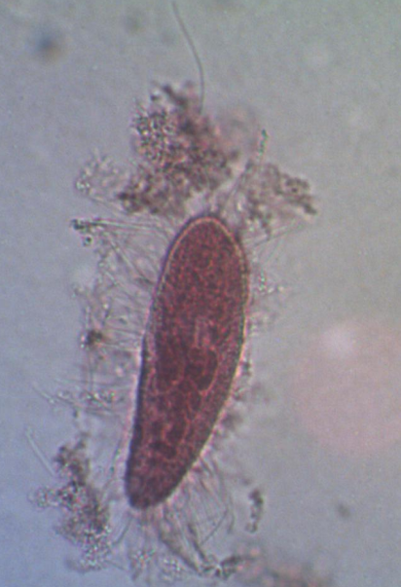
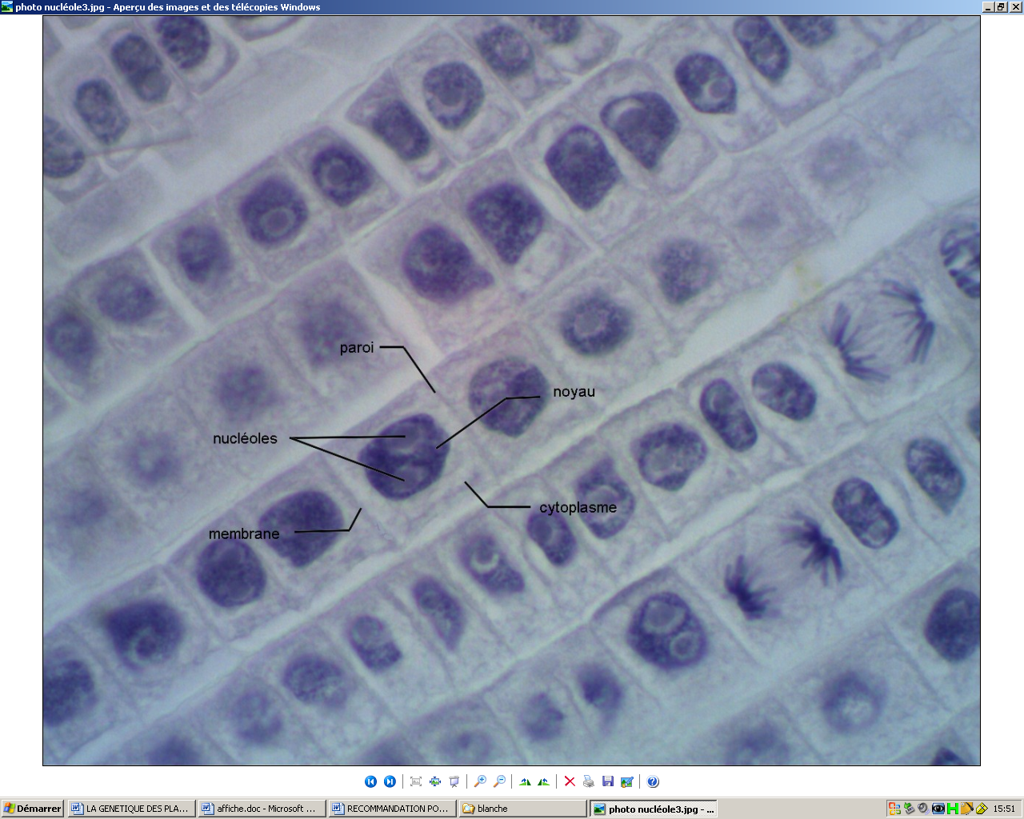
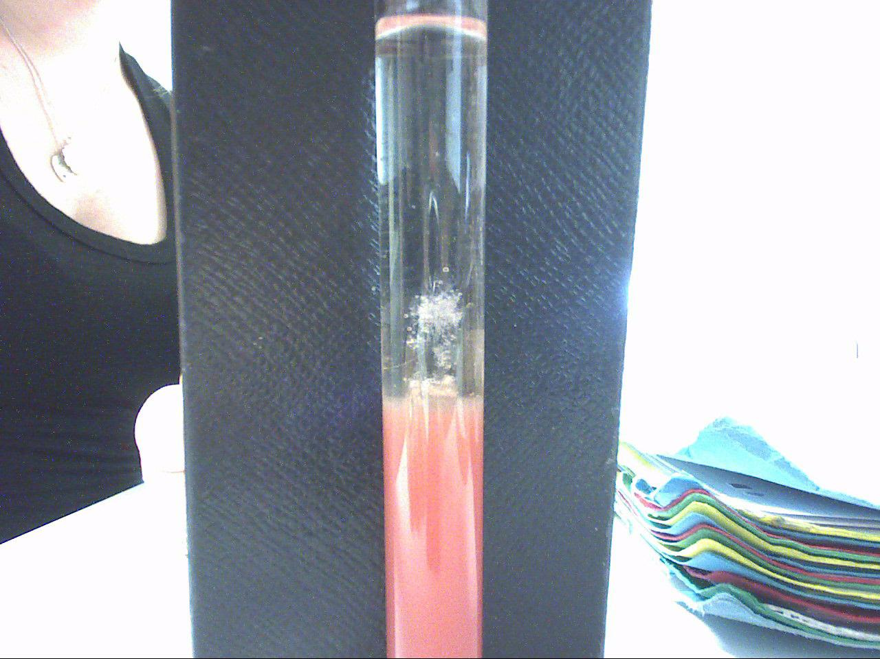
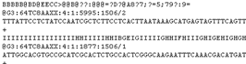
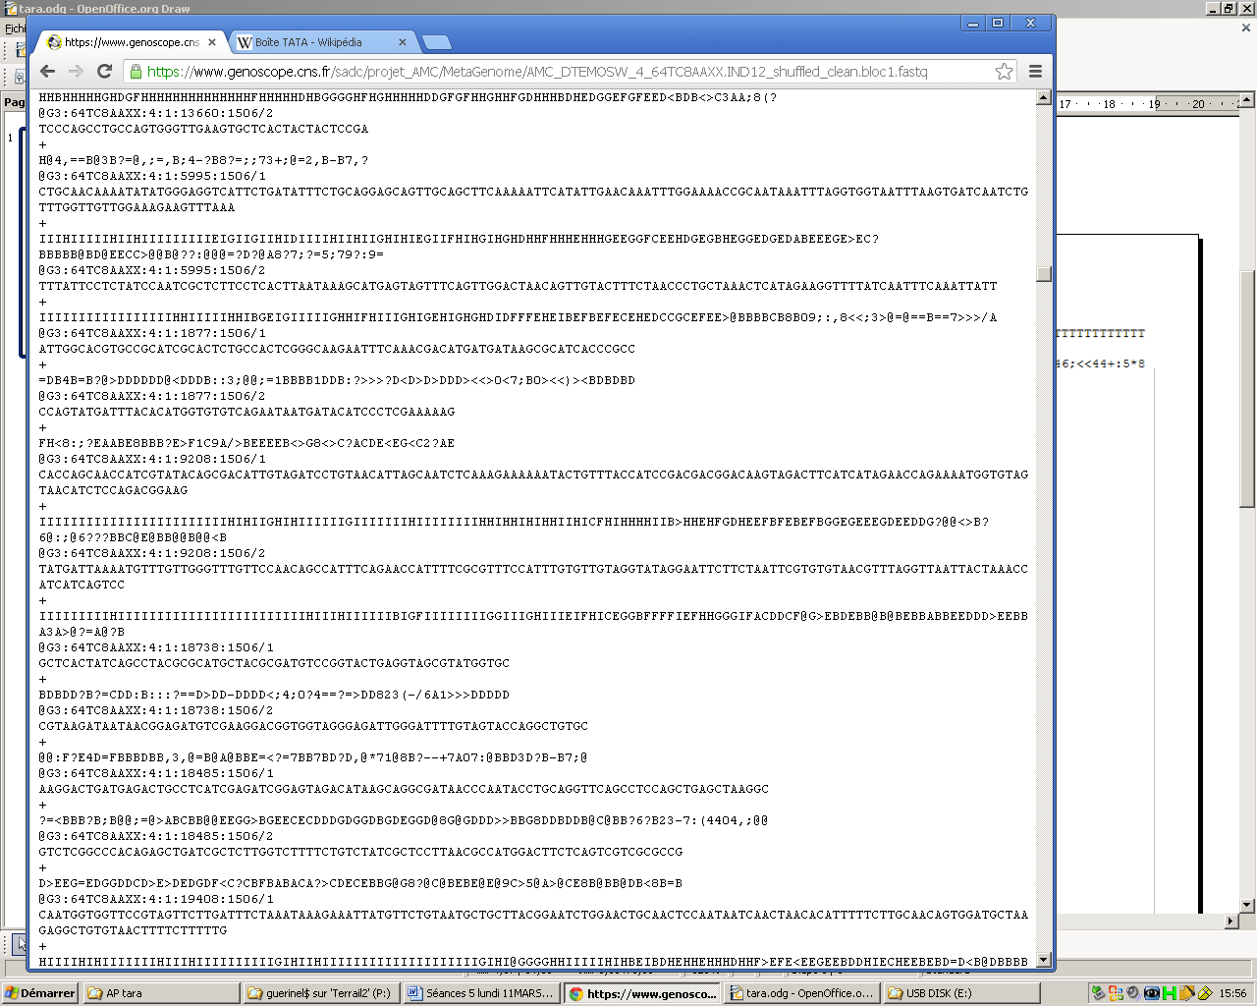


La génétique des planctons
Les élèves de 1èreS du lycée Pierre du Terrail à Pontcharra (38) en accompagnement personnalisé ont cherché à savoir comment on peut utiliser l’ADN de plancton afin de répertorier les espèces.
Quel type d’êtres vivants peut-on étudier et d’où provient l’ADN séquencé?
Nous avons observé un protiste à l’aide du microscope. Les protistes sont des petits êtres vivants unicellulaires. Leur ADN va être prélevé afin d’être analysé et répertorié par les scientifiques du projet TARA : c’est le séquençage.
L’une des techniques utilise l’ARNr qui est synthétisé dans les nucléoles. Ces nucléoles se trouvent dans le noyau des cellules comme on peut le voir ci-contre. Les cellules observées sont des cellules de Jacinthe en mitose.
Localisation du nucléole par les élèves:
Cellules de Jacinthe en mitose vues au microscope x600, et traitées par un logiciel (Mesurim)
Observation de protiste par les élèves:
Paramécie vue au microscope x600
Quelles informations peut-on obtenir à partir de l’ADN?
L’ADN extrait des protistes est ensuite analysé par les scientifiques du projet TARA. Ils nous ont envoyé des séquences afin que l’on puisse observer à notre tour comment cela fonctionne. Nous avons alors remarqué des lettres, des chiffres et symboles en dessous de chaque séquence : cela correspond à la fiabilité de celle-ci (voir ci-dessous). À partir de ces séquences, nous avons essayé de trouver un ou plusieurs gènes en vérifiant leur fiabilité.
Nous avons également réalisé une conférence vidéo avec un membre du projet TARA. Il a répondu à nos questions et nous a précisé que c’est à l’aide de logiciels d’analyse de séquences d’ADN que l’on pouvait ainsi répertorier les espèces.
Lexique :
→ Plancton :
Ensemble des êtres vivants dans l’eau, transportés par les courants, souvent invisibles à l’œil nu, mais pouvant également atteindre plusieurs mètres.
→ Protiste :
Les protistes regroupent tous les organismes vivants unicellulaires caractérisés par la présence d’un noyau (eucaryotes).
Séquences d’ADN obtenues au Génoscope
Précipité de la molécule d’ADN observée après extraction, vu en classe.

